Slide 1
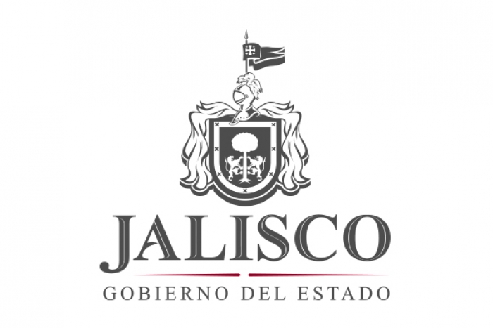
Régimen de RESPONSABILIDADES ADMINISTRATIVAS de los servidores públicos

Slide 2
1
Iniciativa ciudadana, como el cauce idóneo para legitimar la creación del Sistema Estatal Anticorrupción.
REFORMA CONSTITUCIONAL EN MATERIA ANTICORRUPCIÓN (MAYO 2015)
SISTEMA NACIONAL ANTICORRUPCIÓN (2016)
SISTEMA ANTICORRUPCIÓN DEL ESTADO DE JALISCO (2017)

Slide 3
7 LEYES APROBADAS EN EL PAQUETE ANTICORRUPCIÓN
REFORMA CONSTITUCIONAL EN MATERIA DE COMBATE A LA CORRUPCIÓN.
LEY DEL SISTEMA ANTICORRUPCIÓN DEL ESTADO DE JALISCO.
LEY DE RESPONSABILIDADES POLÍTICAS Y ADMINISTRATIVAS DEL ESTADO DE JALISCO.
REFORMA AL CÓDIGO PENAL DEL ESTADO DE JALISCO. .
LEY DE FISCALIZACIÓN Y RENDICIÓN DE CUENTAS DEL ESTADO DE JALISCO.
REFORMA A LA LEY ORGÁNICA DE LA FISCALÍA GENERAL DEL ESTADO.
LEY ORGÁNICA DEL TRIBUNAL DE JUSTICIA ADMINISTRATIVA DEL ESTADO DE JALISCO.

Slide 4
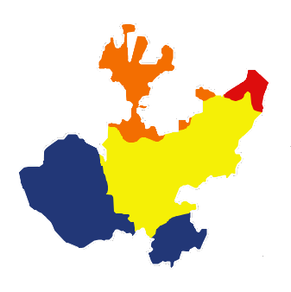
Ley de Responsabilidades Políticas y Administrativas del Estado de Jalisco
Artículo 01, LRPAEJ
1. Objeto:
I. Sujetos de responsabilidad política en el servicio público, causas, procedimiento y sanciones;
III. La observancia, de manera general, de la Ley General de Responsabilidades Administrativas, en el Estado de Jalisco; y
IV. La aplicación, en lo particular, de la Ley General de Responsabilidades Administrativas en el Estado de Jalisco, respecto a:
a) Las causas de responsabilidades administrativas no graves;
b) Las facultades y estructura mínima de los órganos internos de control; y
c) Los procedimientos de responsabilidad administrativa que resuelve el Tribunal de Justicia Administrativa.

Slide 5
Ley General de Responsabilidades Administrativas
Vigencia: 19 julio 2017
Órganos Internos de Control
Defensor de oficio
Procedimientos de investigación y substanciación.
Ampliación del plazo de prescripción, no graves 3 años y graves 7 años.
Responsabilidad para particulares.
Obligación de presentar declaración patrimonial, de intereses y constancia de declaración fiscal a todos los servidores públicos.
Régimen de los servidores públicos que participan en contrataciones públicas.
Protocolo de actuación en contrataciones.
Mecanismos de prevención.

Slide 6
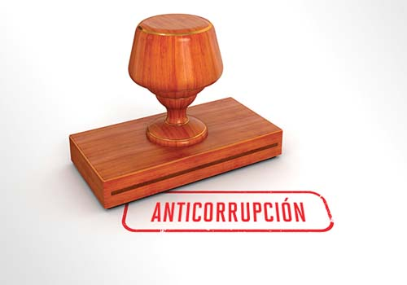
Ley General de Responsabilidades Administrativas
Definición del órgano interno de control
Las unidades administrativas a cargo de promover, evaluar y fortalecer el buen funcionamiento del control interno en los entes públicos.
Artículo 53.
1. El órgano interno de control se integrará con una estructura que permita que la autoridad encargada de la substanciación y, en su caso, de la resolución del procedimiento de responsabilidad administrativa, sea distinto de aquél o aquellos encargados de la investigación, garantizando la independencia en el ejercicio de sus funciones.

Slide 7
Autoridades de los OIC
Investigadora
Substanciadora
Resolutora
Iniciará de oficio, por denuncia o derivado de las auditorías practicadas por parte de las autoridades competentes o, en su caso, de auditores externos
Dirigen y conducen el procedimiento de responsabilidades administrativas desde la admisión del Informe de presunta responsabilidad administrativa y hasta la conclusión de la audiencia inicial. La función de la Autoridad substanciadora, en ningún caso podrá ser ejercida por una Autoridad investigadora
Para las faltas no graves Podrá ser la autoridad substanciadora.
Para las faltas graves el TJA.

Slide 8
FALTAS NO GRAVES DE LOS SERVIDORES PÚBLICOS. INCUMPLIMIENTO A LAS OBLIGACIONES ESTABLECIDAS POR EL ART. 49 DE LA LGRA, ENTRE OTRAS:
Cumplir las funciones encomendadas.
Que en la celebración de contratos no se actualice un conflicto de interés.
Presentar las declaraciones de situación patrimonial y de intereses, en los términos de Ley.
Supervisar a los servidores públicos sujetos a su dirección.
Rendir cuentas sobre el ejercicio de las funciones.
Denunciar los actos u omisiones que en ejercicio de sus funciones llegare a advertir
Atender las instrucciones de sus superiores
Custodiar y cuidar la documentación e información tenga bajo su responsabilidad,
.Colaborar en los procedimientos judiciales y administrativos en los que sea parte

Slide 9
FALTAS ADMINISTRATIVAS GRAVES
Cohecho
Desacato
Peculado
Utilización indebida de la información
Abuso de funciones
Conflicto de interés
Contratación indebida
Enriquecimiento oculto u ocultamiento de conflicto de interés
Tráfico de influencias
Encubrimiento
Desvío de recursos públicos
Obstrucción de justicia
1

Slide 10
SANCIONES
SERVIDORES PÚBLICOS
PARTICULARES, PERSONAS FÍSICAS
Y MORALES
Por faltas no graves y graves
Amonestación pública o privada
Suspensión
Destitución
Inhabilitación temporal para desempeñar cargos públicos
Sanción económica
Sanción Económica
Inhabilitación temporal para participar en contrataciones
Indemnización por daños y perjuicios ocasionados a la hacienda pública (federal, local o municipal)
Suspensión de actividades
Disolución de la sociedad respectiva

Slide 11
Enfoque preventivo
La Ley General de Responsabilidades Administrativas, establece en su Titulo Segundo aquellos ‘Mecanismos generales de prevención’, y establece en su numeral 15: “Para prevenir la comisión de faltas administrativas y hechos de corrupción, las Secretarías y los Órganos internos de control, considerando las funciones que a cada una de ellas les corresponden y previo diagnóstico que al efecto realicen, podrán implementar acciones para orientar el criterio que en situaciones específicas deberán observar los Servidores Públicos en el desempeño de sus empleos, cargos o comisiones, en coordinación con el Sistema Nacional Anticorrupción.”
En observancia a lo anterior, la Contraloría del Estado ha implementado diversos mecanismos e instrumentos que tienen como objetivo precisamente la prevención y combate a la corrupción.

Slide 12
RECOMENDACIÓN A LOS PODERES PÚBLICOS, SUS DEPENDENCIAS Y ENTIDADES; A LOS ÓRGANOS CONSTITUCIONALES AUTÓNOMOS; A LOS MUNICIPIOS, Y DEMÁS ENTES PÚBLICOS ESTATALES Y MUNICIPALES DE JALISCO, PARA EL FORTALECIMIENTO INSTITUCIONAL DE LOS ÓRGANOS INTERNOS DE CONTROL.
5 junio 2018

Slide 13
ATRIBUCIONES DEL ÓRGANO INTERNO DE CONTROL
1. Emisión, implementación y evaluación de mecanismos e instrumentos preventivos de las faltas administrativas y hechos de corrupción, incluida la promoción de los comportamientos éticos de los servidores públicos.
2. Sistema de evolución patrimonial de los servidores públicos, incluyendo el control de las presentaciones de las declaraciones patrimoniales, de intereses y fiscales de los servidores públicos
3. Auditorías internas al ente o entidad, incluidas las relacionadas con el ejercicio presupuestario.
4. Recepción y análisis de quejas y denuncias sobre actos imputables a servidores públicos y particulares que puedan originar responsabilidades administrativas o posibles hechos de corrupción.
5. Investigación, sustanciación, resolución y seguimiento de los procedimientos de responsabilidades administrativas.

Slide 14
6. Supervisión de las adquisiciones y contrataciones públicas.
7. Supervisión de las obligaciones en materia de transparencia de la información pública. La ley jalisciense mandata que el OIC es integrante del Comité de Transparencia de los sujetos obligados.
8. Implantación y mejora de un control interno de la gestión.

Slide 15
ESTRUCTURA MÍNIMA QUE DEBE TENER UN OIC
Titular del OIC/Contralor Interno
Área de Auditoria y de Control Preventivo
Evolución patrimonial de los servidores públicos
Supervisión del cumplimiento de leyes (Transparencia Información, Adquisiciones y Contrataciones)
Auidtorias Internas
Evaluación y mejora de la gestión
Área de Responsabilidades (Sustanciación de procedimientos)
Área Investigadora
Investigación por:
Hallazgos de las auditorias internas o externas
Quejas
Denuncias
Oficio

Slide 16
Recomendación del Comité Coordinador
1. Se recomienda al Congreso del Estado de Jalisco, a las dependencias y entidades del Poder Ejecutivo del Estado de Jalisco, Poder Judicial del Estado de Jalisco, Organismos Constitucionales Autónomos, Municipios y demás entes públicos que deben contar con un Órgano Interno de Control, fortalezcan a estas instancias mediante una estructuración de sus áreas que les permita realizar sus funciones conforme lo dispone la Ley General de Responsabilidades Administrativas, la Ley de Responsabilidades Políticas y Administrativas del Estado de Jalisco y demás normatividad aplicable, y, entre otros aspectos, se procure un perfil y capacitación del Titular y los servidores públicos que se adscriban al Órgano Interno de Control, que permita la profesionalización de sus funciones, basadas en las mejores prácticas de la materia.

Slide 17
2. También, se recomienda a los sujetos señalados y al Comité Técnico de Transparencia y Valoración Salarial, se utilicen parámetros objetivos que permitan determinar justificadamente, los niveles salarial del Titular y los servidores públicos de los Órganos Internos de Control.
3. Se recomienda a los entes públicos señalados, a la Secretaría de Planeación, Administración y Finanzas y al Congreso del Estado, que en la elaboración y aprobación del Presupuesto de Egresos para el Ejercicio 2019, se consideren las necesidades financieras que generan los Órganos Internos de Control en sus respectivas instituciones e instancias y que, en lo que resta del ejercicio fiscal 2018, se realice un esfuerzo presupuestario para satisfacer tales necesidades.

Slide 18
Gracias
Lic. Héctor Antuna Sánchez
Director de Apoyo Institucional en el Combate a la Corrupción y Monitoreo de Control Interno.
Hector.antunas@gmail.com

